Slide 1
메타프롬프트 활용PRD 생성

Slide 2
PRD란?
Project Requirement Document (프로젝트 요구사항 문서)
- 학습 주요 내용
1. 메타 프롬프트 파일을 생성한다.
2. 메타 프롬프트의 내용으로 PRD.md 파일을 생성한다.

Slide 3
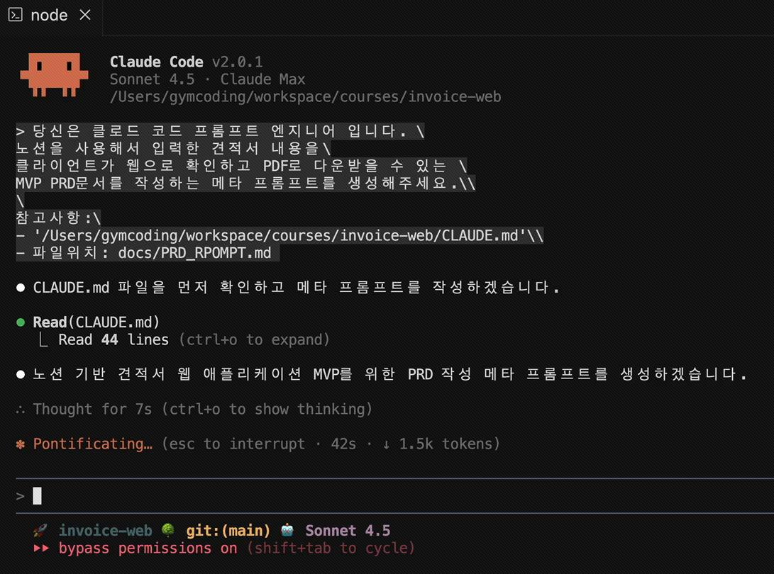
메타 프로프트 생성

Slide 4
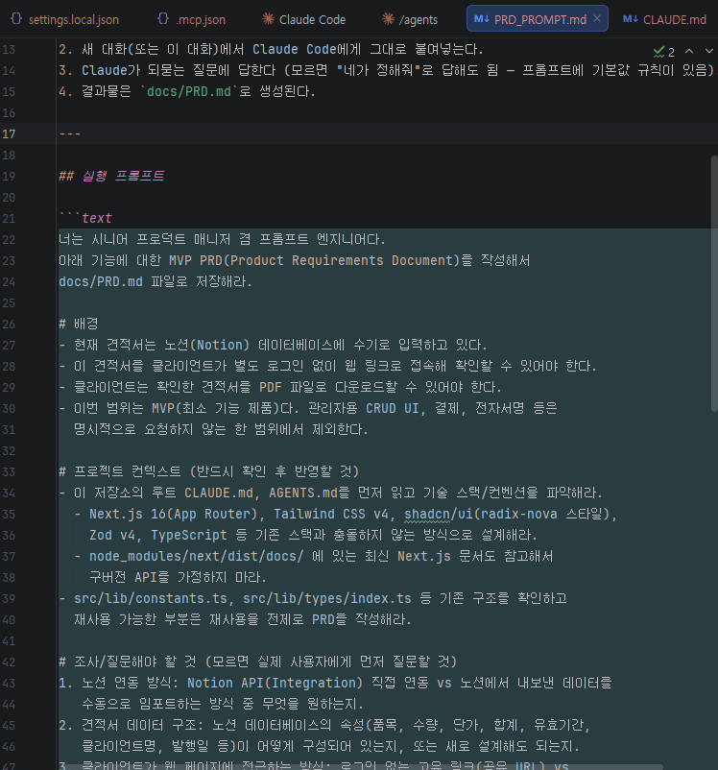
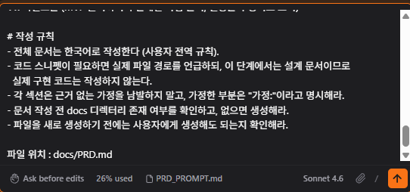
메타 프롬프트 내용으로 PRD.md 생성

Slide 5
개발 용어(MVP)
MVP(최소 기능 제품)는 비즈니스 및 소프트웨어 개발에서 핵심 기능만 담아 최소한의 노력과 비용으로 출시하는 초기 버전을 뜻합니다.

